Slide 1
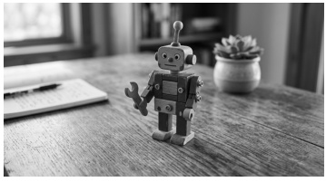
ЛАБОРАТОРНАЯ РАБОТА / № 05
Поиск ключевых
точек и сопоставление
изображений
Лебёдкин Владислав · Травкова Ирина
ORB / FLANN / BFMATCHER
Группа 932302 / Вариант 4
2026

Slide 2
ЛАБОРАТОРНАЯ РАБОТА 05 / COMPUTER VISION
Задания 4 варианта
01
Использовать ORB для поиска ключевых точек на фотографии игрушки.
02
Сопоставить фотографию игрушки на столе с её отдельным изображением.
03
Применить FLANN для поиска совпадений между дескрипторами.
04
Сравнить результаты FLANN и BFMatcher.
05
Сделать вывод о применимости ORB для задач распознавания объектов.
ПОИСК КЛЮЧЕВЫХ ТОЧЕК / ВАРИАНТ 4
02

Slide 3
ЛАБОРАТОРНАЯ РАБОТА 05 / COMPUTER VISION
Теоретические сведения
01
Ключевые точки — характерные элементы изображения: углы, контуры и детали текстуры.
02
Дескриптор — числовое описание локального окружения ключевой точки, позволяющее сравнивать разные фотографии.
03
ORB объединяет поиск ключевых точек и вычисление бинарных дескрипторов (256 бит).
04
Параметр nfeatures задаёт целевое максимальное количество сохраняемых ключевых точек.
ПОИСК КЛЮЧЕВЫХ ТОЧЕК / ВАРИАНТ 4
03

Slide 4
ЛАБОРАТОРНАЯ РАБОТА 05 / COMPUTER VISION
Теоретические сведения: сопоставление
01
BFMatcher сравнивает дескрипторы полным перебором. Для ORB используется расстояние Хэмминга.
02
FLANN выполняет приближённый поиск: для бинарных дескрипторов ORB выбран индекс LSH (algorithm=6).
03
knnMatch(k=2) находит два ближайших кандидата; фильтр Лоу исключает неоднозначные совпадения.
04
RANSAC проверяет, согласуются ли соответствия с одной моделью геометрического преобразования.
ПОИСК КЛЮЧЕВЫХ ТОЧЕК / ВАРИАНТ 4
04

Slide 5
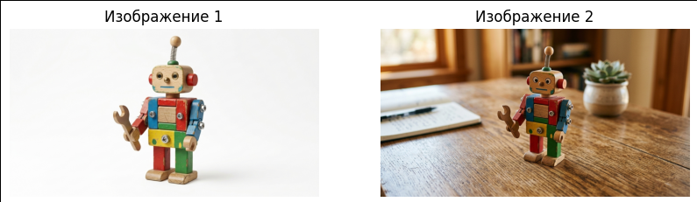
ЛАБОРАТОРНАЯ РАБОТА 05 / COMPUTER VISION
Исходные изображения
Объект: toy.jpg
Отдельная фотография игрушечного робота
Сцена: toy_on_table.jpg
Тот же робот на столе среди других предметов
Оба изображения загружены через cv2.imread(..., cv2.IMREAD_GRAYSCALE).
ПОИСК КЛЮЧЕВЫХ ТОЧЕК / ВАРИАНТ 4
05

Slide 6
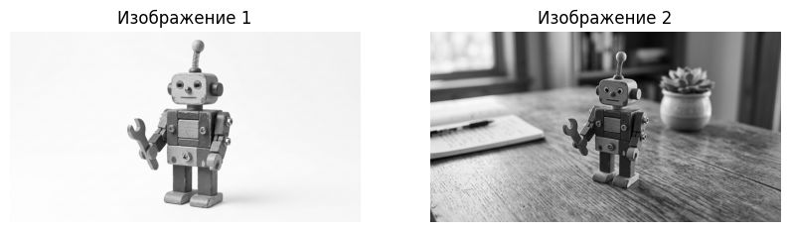
ЛАБОРАТОРНАЯ РАБОТА 05 / COMPUTER VISION
Исходные изображения
Объект: toy.jpg
Отдельная фотография игрушечного робота
Сцена: toy_on_table.jpg
Тот же робот на столе среди других предметов
Оба изображения загружены через cv2.imread(..., cv2.IMREAD_GRAYSCALE).
ПОИСК КЛЮЧЕВЫХ ТОЧЕК / ВАРИАНТ 4
05

Slide 7
ЛАБОРАТОРНАЯ РАБОТА 05 / ЗАДАНИЕ 1.
Поиск ключевых точек ORB
orb_1000 = cv2.ORB_create(nfeatures=1000)
orb_500 = cv2.ORB_create(nfeatures=500)
orb_250 = cv2.ORB_create(nfeatures=250)
kp1, des1 = orb_1000.detectAndCompute(img1, None)
kp2, des2 = orb_1000.detectAndCompute(img2, None)
Три значения nfeatures:
1000 — больше мелких деталей;
500 — промежуточный вариант;
250 — меньше характерных точек.
Для обеих фотографий отдельно вычисляются kp (точки) и des (дескрипторы).
drawKeypoints с флагом DRAW_RICH_KEYPOINTS отображает размер и ориентацию каждой точки.
ПОИСК КЛЮЧЕВЫХ ТОЧЕК / ВАРИАНТ 4
06

Slide 8
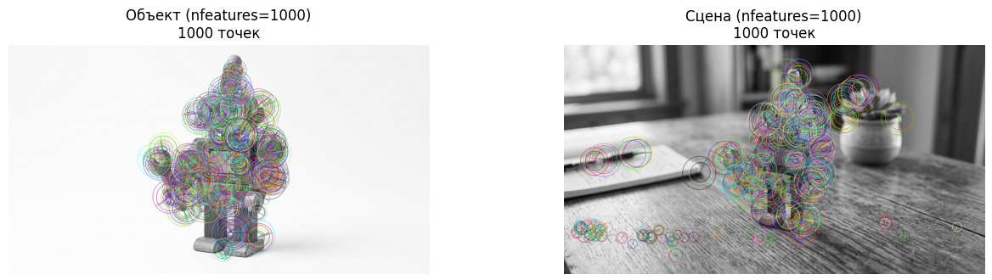
ЛАБОРАТОРНАЯ РАБОТА 05 / ЗАДАНИЕ 1.
Результат ORB: nfeatures = 1000
На каждом изображении найдено по 1000 ключевых точек. Большая плотность охватывает робота и детали фона.
ПОИСК КЛЮЧЕВЫХ ТОЧЕК / ВАРИАНТ 4
07

Slide 9
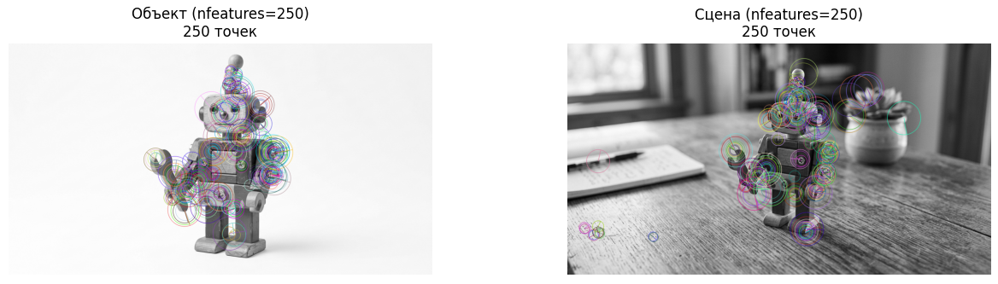
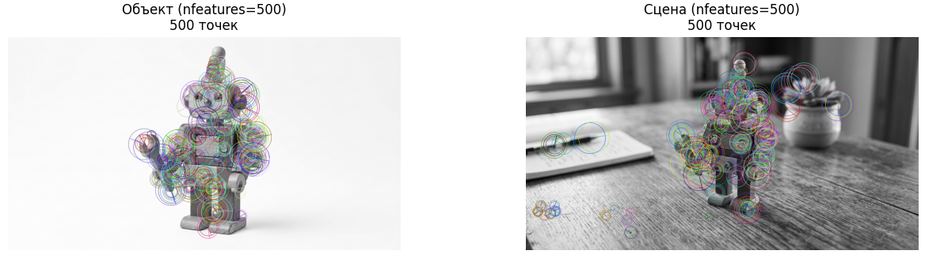
ЛАБОРАТОРНАЯ РАБОТА 05 / ЗАДАНИЕ 1.
Результат ORB: nfeatures = 250 и 500
По 250 и 500 точек на каждом изображении: количество обнаруживаемых деталей зависит от установленного лимита.
ПОИСК КЛЮЧЕВЫХ ТОЧЕК / ВАРИАНТ 4
08

Slide 10
ЛАБОРАТОРНАЯ РАБОТА 05 / ЗАДАНИЕ 2.
Сопоставление через BFMatcher
bf = cv2.BFMatcher(cv2.NORM_HAMMING,
crossCheck=False)
matches = bf.knnMatch(des1, des2, k=2)
good_matches = []
for m, n in matches:
if m.distance < 0.75 * n.distance:
good_matches.append(m)
good_matches.sort(key=lambda m: m.distance)
NORM_HAMMING — сравнение бинарных дескрипторов.
k=2 — поиск двух ближайших соседей.
Порог Лоу 0,75 — отбор более однозначных пар.
Сортировка по distance — сначала наиболее близкие дескрипторы.
В первом запуске найдено 1000 пар кандидатов, после фильтра Лоу осталось 17 совпадений.
ПОИСК КЛЮЧЕВЫХ ТОЧЕК / ВАРИАНТ 4
09

Slide 11
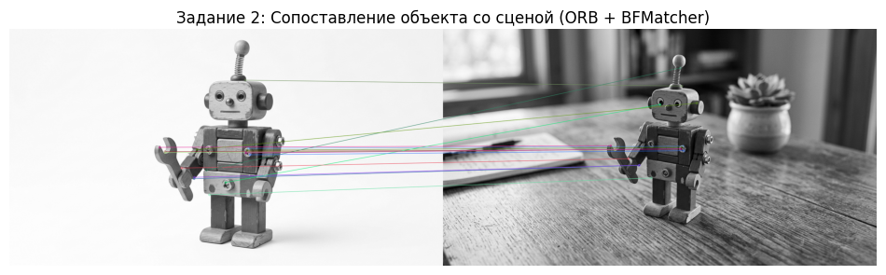
ЛАБОРАТОРНАЯ РАБОТА 05 / ЗАДАНИЕ 2.
Результат сопоставления BFMatcher
17 совпадений. Линии соединяют ключевые точки отдельных снимков и показывают найденные соответствия.
ПОИСК КЛЮЧЕВЫХ ТОЧЕК / ВАРИАНТ 4
10

Slide 12
ЛАБОРАТОРНАЯ РАБОТА 05 / ЗАДАНИЕ 3.
Сопоставление через FLANN (LSH)
index_params = dict(algorithm=6,
table_number=6, key_size=12,
multi_probe_level=1)
search_params = dict(checks=50)
flann = cv2.FlannBasedMatcher(
index_params, search_params)
pairs = flann.knnMatch(des1, des2, k=2)
good_flann = [m for p in pairs if len(p)==2
for m,n in [p] if m.distance < 0.75*n.distance]
algorithm=6 — LSH для ORB.
table_number=6 — число таблиц.
key_size=12 — длина хеш-ключа.
multi_probe_level=1 — поиск по близким областям.
FLANN находит приближённо ближайших соседей; после этого применяется тот же фильтр Лоу 0,75.
ПОИСК КЛЮЧЕВЫХ ТОЧЕК / ВАРИАНТ 4
11

Slide 13
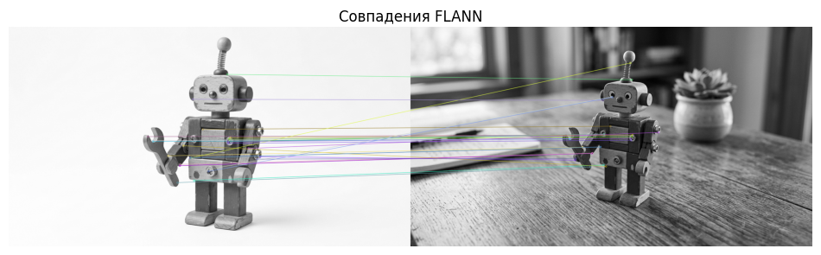
ЛАБОРАТОРНАЯ РАБОТА 05 / ЗАДАНИЕ 3.
Результат сопоставления FLANN
В этом отдельном запуске FLANN найдено 29 совпадений из 1000 пар. Результат зависит от приближённого поиска.
ПОИСК КЛЮЧЕВЫХ ТОЧЕК / ВАРИАНТ 4
12

Slide 14
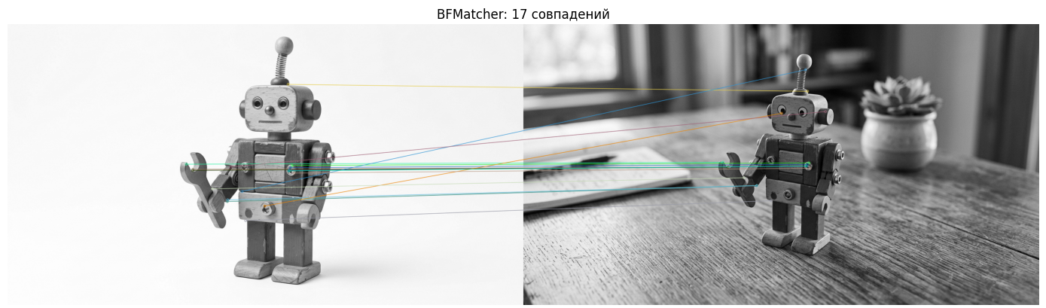
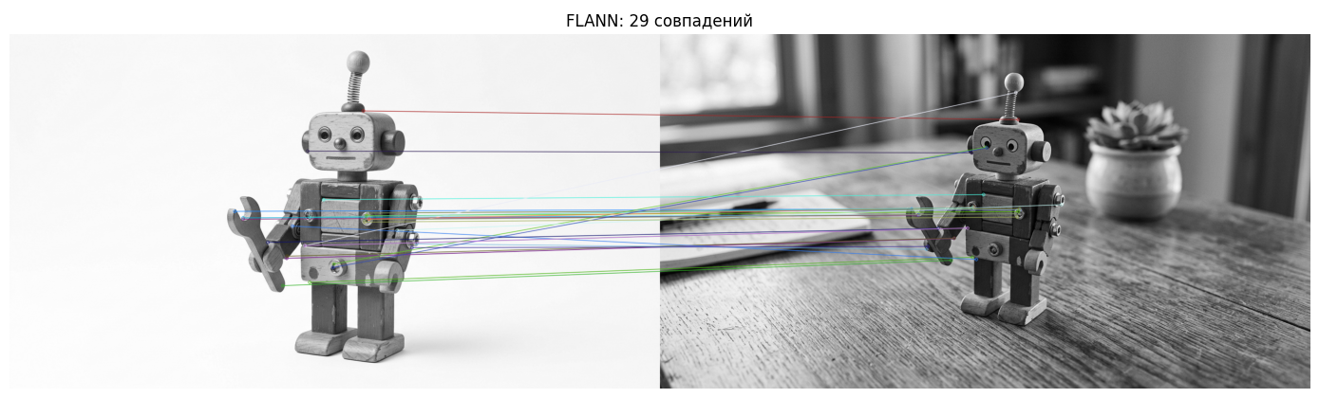
ЛАБОРАТОРНАЯ РАБОТА 05 / ЗАДАНИЕ 4.
Прямое сравнение BFMatcher и FLANN
BFMatcher: 17 совпадений; FLANN: 29. Большее количество линий само по себе не означает лучшего качества.
ПОИСК КЛЮЧЕВЫХ ТОЧЕК / ВАРИАНТ 4
13

Slide 15
ЛАБОРАТОРНАЯ РАБОТА 05 / ЗАДАНИЕ 4.
Методика расширенного сравнения
cases = {
1000: (kp1, des1, kp2, des2),
500: (kp5, des5, kp6, des6),
250: (kp3, des3, kp4, des4)
}
thresholds = [0.65, 0.75, 0.85]
methods = ["BFMatcher", "FLANN"]
Для каждого сочетания сравниваются:
1. Количество пар после фильтра Лоу.
2. Среднее расстояние дескрипторов.
3. Доля согласованных пар по RANSAC.
4. Время сопоставления (медиана пяти запусков).
Условия одинаковы: те же изображения и дескрипторы ORB, изменяются только метод и параметры.
ПОИСК КЛЮЧЕВЫХ ТОЧЕК / ВАРИАНТ 4
14

Slide 16
ЛАБОРАТОРНАЯ РАБОТА 05 / ЗАДАНИЕ 4.
Фильтрация Лоу и проверка RANSAC
for m, n in valid_pairs:
if m.distance < threshold * n.distance:
good.append(m)
if len(good) >= 4:
pts1 = np.float32([key1[m.queryIdx].pt
for m in good])
pts2 = np.float32([key2[m.trainIdx].pt
for m in good])
affine, mask = cv2.estimateAffinePartial2D(
pts1, pts2, method=cv2.RANSAC,
ransacReprojThreshold=4.0)
Фильтр Лоу удаляет неоднозначные пары: чем меньше порог, тем строже отбор.
RANSAC оценивает частичное аффинное преобразование и отмечает согласованные точки.
Порог 4 пикселя ограничивает допустимую ошибку перепроецирования.
RANSAC не доказывает корректность каждой линии: робот — объёмный объект, ракурсы могут различаться.
ПОИСК КЛЮЧЕВЫХ ТОЧЕК / ВАРИАНТ 4
15

Slide 17
ЛАБОРАТОРНАЯ РАБОТА 05 / ЗАДАНИЕ 4.
Результаты при nfeatures = 1000
Метод
Лоу
После Лоу
RANSAC
Доля RANSAC
Время, мс
BFMatcher
0,65
4
2
50,0%
1,62
FLANN
0,65
5
3
60,0%
5,37
BFMatcher
0,75
17
8
47,1%
1,62
FLANN
0,75
23
9
39,1%
5,37
BFMatcher
0,85
80
17
21,2%
1,62
FLANN
0,85
111
16
14,4%
5,37
При Лоу = 0,75 FLANN нашёл больше соответствий (23 против 17), но у BFMatcher выше доля согласованных пар.
ПОИСК КЛЮЧЕВЫХ ТОЧЕК / ВАРИАНТ 4
16

Slide 18
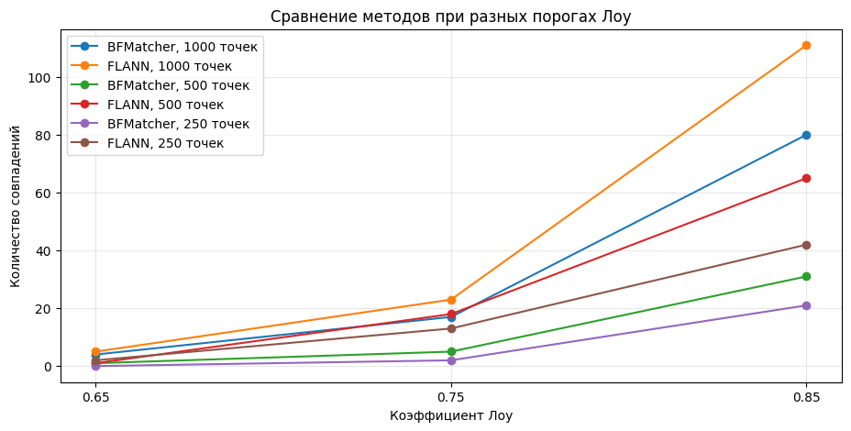
ЛАБОРАТОРНАЯ РАБОТА 05 / ЗАДАНИЕ 4.
Влияние коэффициента фильтрации Лоу
0,65 — строгий порог, совпадений мало.
0,75 — промежуточный вариант.
0,85 — совпадений заметно больше, но доля геометрически согласованных ниже.
Результаты показаны для 250, 500 и 1000 ключевых точек обоих алгоритмов.
ПОИСК КЛЮЧЕВЫХ ТОЧЕК / ВАРИАНТ 4
17

Slide 19
ЛАБОРАТОРНАЯ РАБОТА 05 / ЗАДАНИЕ 4.
Влияние количества ключевых точек
nfeatures
BFMatcher, Лоу
FLANN, Лоу
BFMatcher, RANSAC
FLANN, RANSAC
250
2
13
—
2
500
5
18
3
5
1000
17
23
8
9
Все значения приведены для коэффициента Лоу = 0,75. При 250 точках у BFMatcher не было достаточного числа пар для вычисления RANSAC.
ПОИСК КЛЮЧЕВЫХ ТОЧЕК / ВАРИАНТ 4
18

Slide 20
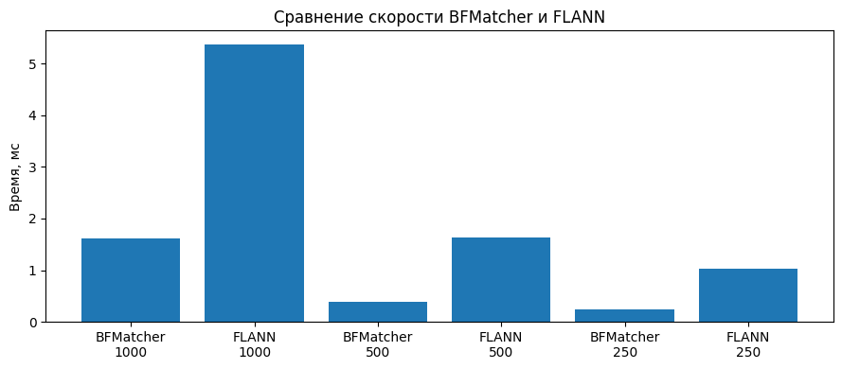
ЛАБОРАТОРНАЯ РАБОТА 05 / ЗАДАНИЕ 4.
Сравнение времени сопоставления
Для 1000 точек:
BFMatcher — 1,62 мс.
FLANN — 5,37 мс.
На этом небольшом наборе BFMatcher работает быстрее.
Измерение включает создание сопоставителя и поиск совпадений, но не вычисление ключевых точек ORB.
ПОИСК КЛЮЧЕВЫХ ТОЧЕК / ВАРИАНТ 4
19

Slide 21
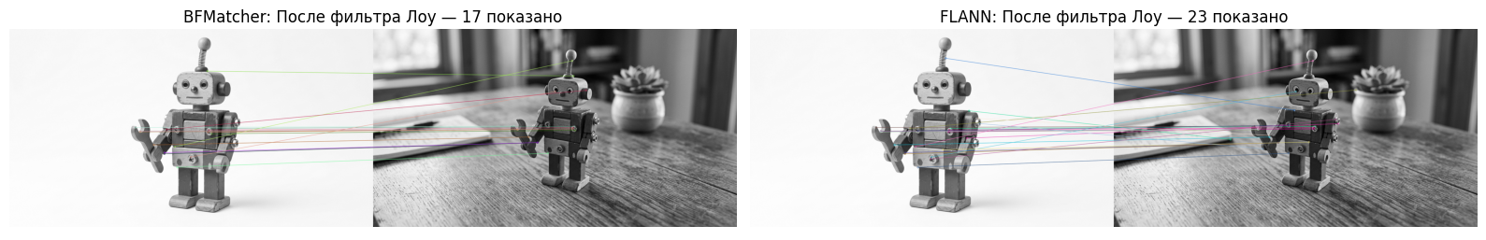
ЛАБОРАТОРНАЯ РАБОТА 05 / ЗАДАНИЕ 4.
Сопоставление после фильтра Лоу
Для 1000 точек и порога 0,75: BFMatcher — 17 пар, FLANN — 23 пары. Часть линий может быть случайной или геометрически несогласованной.
ПОИСК КЛЮЧЕВЫХ ТОЧЕК / ВАРИАНТ 4
20

Slide 22
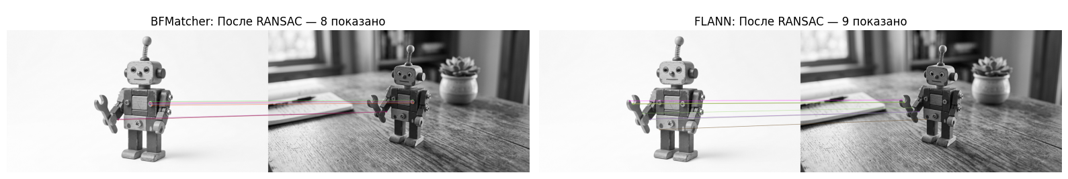
ЛАБОРАТОРНАЯ РАБОТА 05 / ЗАДАНИЕ 4.
ORB · OPENCV
Сопоставление после проверки RANSAC
После проверки согласованности остаётся 8 пар у BFMatcher и 9 пар у FLANN. Показаны соответствия, подходящие под выбранную модель.
ПОИСК КЛЮЧЕВЫХ ТОЧЕК / ВАРИАНТ 4
21

Slide 23
ЛАБОРАТОРНАЯ РАБОТА 05 / COMPUTER VISION
Выводы по работе
01
ORB обнаружил ключевые точки на отдельных фотографиях игрушки и на сцене с предметами.
02
При 1000 точках и Лоу = 0,75: BFMatcher дал 17 совпадений (8 после RANSAC); FLANN — 23 (9 после RANSAC).
03
BFMatcher работал быстрее: 1,62 мс против 5,37 мс. В данной задаче FLANN не дал преимущества по скорости.
04
При более мягком пороге Лоу совпадений больше, но доля согласованных обычно уменьшается.
05
ORB применим для поиска объектов с выраженными деталями; качество зависит от ракурса, текстуры и фильтрации.
ПОИСК КЛЮЧЕВЫХ ТОЧЕК / ВАРИАНТ 4
22

Slide 24
ЛАБОРАТОРНАЯ РАБОТА 05 / COMPUTER VISION
Ответы на контрольные вопросы
01
Что такое ключевые точки и зачем они нужны?
Характерные точки и детали изображения. По их дескрипторам можно искать соответствия между двумя фотографиями.
02
Чем отличаются SIFT и ORB?
SIFT обычно устойчивее к выраженным изменениям масштаба и ракурса, но вычислительно затратнее. ORB быстрее и использует бинарные дескрипторы.
03
В чём разница BFMatcher и FLANN?
BFMatcher перебирает дескрипторы и ищет ближайшие пары; FLANN использует приближённый поиск. На маленьких наборах BFMatcher может быть быстрее.
ПОИСК КЛЮЧЕВЫХ ТОЧЕК / ВАРИАНТ 4
23

Slide 25
ЛАБОРАТОРНАЯ РАБОТА 05 / COMPUTER VISION
Ответы на контрольные вопросы
04
Для чего нужна фильтрация по методу Лоу?
Она сравнивает расстояние до первого и второго ближайших кандидатов, чтобы исключить неоднозначные соответствия. В работе проверялись пороги 0,65; 0,75; 0,85.
05
Где применяется сопоставление изображений?
Для поиска объекта в сцене, склейки панорам, отслеживания объектов, распознавания отдельных деталей и в приложениях дополненной реальности.
ПОИСК КЛЮЧЕВЫХ ТОЧЕК / ВАРИАНТ 4
24

